Slide 1
ANALISE DE BANCO DE DADOS NÃO RELACIONAIS E COMPARAÇÃO COM BANCO DE DADOS RELACIONAIS
ALBERTO MARTINEZ SCREMIN
BIANCA CARUSO DA PAIXÃO
ORIENTADORA: VANESSA BRAGANHOLO

Slide 2
Motivação
Desafio
  Servir milhões de usuários distribuídos por todo o mundo
  Serviços disponíveis a todo tempo
Solução
  Escalar as aplicações
O movimento NoSQL
  Desenvolver bancos de dados simples
  Bancos de dados voltados para web
  Bancos de dados escaláveis
  Incentivo: Twitter

Slide 3
Objetivo
Comparar os diversos tipos de SGBDs, nos critérios:
  Modelagem
  Consulta
  Indexação
  Otimização de consultas
Incentivar o uso da tecnologia NoSQL de acordo com as necessidades de cada aplicação
Apresentação de uma aplicação real em cada SGBD
  Facilidades
  Limitações

Slide 4
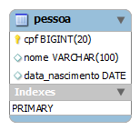
Organização
Sedna
Cassandra
MongoDB
Redis
TPC-E
Corretora de Valores
  Modelo
  Consulta
  MySQL
  Sedna
  Cassandra
  MongoDB
  Redis
Conclusão

Slide 5
Sedna
Banco de Dados Nativo XML
XML
  Elementos devem possuir raiz única
  Possuir marca final e inicial
  Tem que ser bem aninhados
  Atributos não se repetem dentro do mesmo elemento
  Elementos são sensíveis a másculas e minúsculas

Slide 6
Sedna
Modelo de Dados:
  Auto-Descritivo – o documento se descreve
  <pessoas>
  <pessoa>
  <cpf>08539287409</cpf>
  <nome>Joao</nome>
  <data_nascimento>1967-05-17</data_nascimento>
  </pessoa>
  <pessoa>
  <cpf>05831765208</cpf>
  <nome>Maria</nome>
  <data_nascimento>1990-10-21</data_nascimento>
  </pessoa>
  </pessoas>

Slide 7
Sedna
Linguagem de Consulta
  XPath – expressões de caminho
    doc("pessoas.xml")//pessoa/nome
  XQuery
    for $p in doc(“pessoas.xml”)//pessoa
    return
    <pessoa>
    {$p/nome}
    </pessoa>

Slide 8
Sedna
Índices
  Utiliza de árvores B
    CREATE INDEX “cpf” ON doc(“pessoas”)/pessoas/pessoa BY cpf AS xs:string
  Indexação fulltext
  Esquema associado utilizado como índice

Slide 9
Cassandra
Modelo Não Relacional
  Chave-Valor
  Orientado a Colunas
Keyspace
  Famílias de Colunas
    Chaves das linhas
    Colunas
      Chave-Valor
Índices nas chaves de linha: automático
Permite criação de índices secundários (nas colunas)

Slide 10
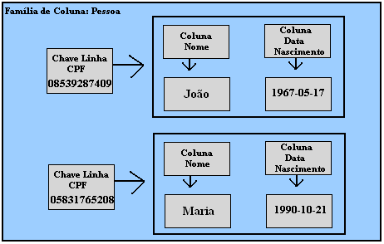
Cassandra
Família de Coluna: Pessoa

Slide 11
Cassandra
Linguagem
  Criar Keyspace
  create keyspace usuarios;
  Criar coluna de família Pessoa
  create column family pessoa with comparator=UTF8Type
and column_metadata=[{column_name: nome, validation_class: UTF8Type}, {column_name: data_nascimento, validation_class: LongType}];

Slide 12
Cassandra
Linguagem
  Inserção de dados na coluna de família pessoa
  set pessoa[‘08539287409’][‘nome’] = ‘Joao’;
  set pessoa[‘08539287409’][ ‘data_nascimento’] = ‘1967-05-17’;
  Consulta na coluna de família Pessoa
  get pessoa where nome = ‘Joao’;
  get pessoa[‘08539287409’];
  Remoção de uma coluna na família de coluna Pessoa
  del pessoa[‘08539287409’][’nome’];
  del pessoa[‘08539287409’];

Slide 13
Cassandra
Índices Primários
  Default em toda chave de linha
Índices Secundários
  Hash
  Criado em segundo plano sem bloquear leituras e escritas
  Permite somente consultas de igualdade em colunas indexadas
  Deve-se utilizar em colunas com baixa cardinalidade
update column family pessoa with comparator=UTF8Type
and column_metadata=[ {column_name: nome, validation_class: UTF8Type, index_type: KEYS },{column_name: data_nascimento, validation_class: LongType }];

Slide 14
MongoDB
SGBD orientado a documentos
  Documentos são os registros
  Coleções são as tabelas
Livre de Esquema
Importância na escolha dos documentos
  Não existem junções

Slide 15
MongoDB
Linguagem de Consulta
  JSON
    Coleção de pares chave/valor
    Lista de valores ordenada
  BSON
  {“cpf” : “129304229”, “nome”: “João”, “data_nascimento” : Date(‘1967,05,17’)}
  db.pessoas.find({}, {‘cpf’ : 1, ‘nome’: 1})

Slide 16
MongoDB
Índices implementados em árvores B
  Chaves únicas
  Índices compostos
  Índices geoespacias
  Índices esparsos
  db.pessoas.ensureIndex({‘cpf’ : 1});
Otimizador
  Gera todos os planos de consulta

Slide 17
Redis
Modelo Não Relacional
  Chave-Valor
  Os valores de cada chave são estruturas de dados
    String
    Hash
    Listas
    Conjuntos
    Conjuntos Ordenados
Armazenamento dos dados em memória
Escrita feitas em disco, em segundo plano
Dicionário Persistente

Slide 18
Redis
O tipo de dados de um valor determina quais comandos estão disponíveis para a manipulação do valor em si
Exemplo: Adicionar um nome Maria um CPF 05831765208
  String
  set <chave> <valor> - set 05831765208 Maria

Slide 19
Redis
Não suporta criação de índices
Não implementa um otimizador de consultas
Organização dos dados deve ser feita de acordo com as consultas que serão realizadas
  Desempenho das consultas são altamente dependentes desta organização

Slide 20
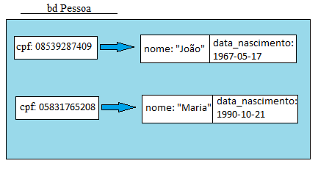
Redis
Representação do banco de dados Pessoa

Slide 21
Redis
Manipulação dos dados no banco de dados Pessoa
>rpush 08539287409 Joao
>rpush 08539287409 1967-05-17
>lrange 08539287409 0 2
1) "Joao"
2) "1967-05-17"
>rpush 05831765208 Maria
>rpush 05831765208 1990-10-21
>lrange 05831765208 0 2
1) "Maria"
2) "1990-10-21"

Slide 22
TPC-E
Ferramenta para medir desempenho de banco de dados
Parte do Modelo utilizado
  Corretora de Valores
Consultas utilizadas
  Não foram utilizadas consultas do TPC
  1 das 11 consultas realizadas será apresentada

Slide 23
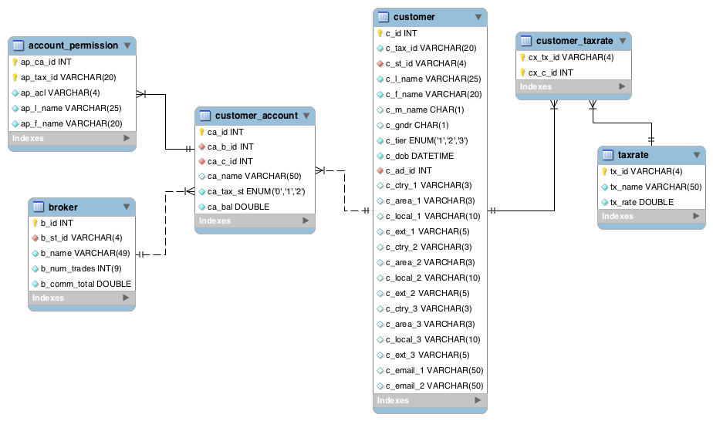
Corretora de Valores: Modelo

Slide 24
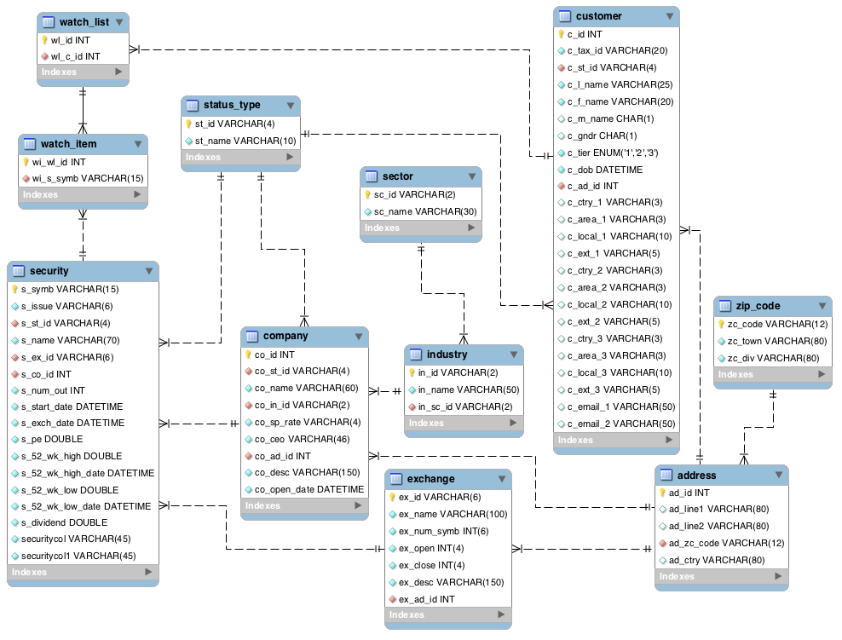
Corretora de Valores: Modelo

Slide 25
Corretora de Valores: Consulta
Selecionar todos os clientes que possuem apenas uma conta associada.

Slide 26
Corretora de Valores: MySQL
Selecionar todos os clientes que possuem apenas uma conta associada.
SELECT ca_c_id, count(*)
FROM customer_account
GROUP BY ca_c_id
HAVING count(*) = 1;

Slide 27
Corretora de Valores: Sedna
<xs:schema xmlns:xs="http://www.w3.org/2001/XMLSchema">
<xs:complexType name="tBroker">
<xs:sequence>
<xs:element name="id" type="xs:integer"/>
<xs:element name="b_name" type="xs:string"/>
<xs:element name="b_num_trades" type="xs:integer"/>
<xs:element name="b_comm_total" type="xs:decimal"/>
<xs:element name="status_type" type="xs:string"/>
</xs:sequence>
</xs:complexType>
<xs:complexType name="tBrokers">
<xs:sequence>
<xs:element name="broker" type="tBroker" minOccurs="0" maxOccurs="unbounded"/>
</xs:sequence>
</xs:complexType>
<xs:element name="brokers" type="tBrokers"/>
</xs:schema>

Slide 28
Corretora de Valores: Sedna
Selecionar todos os clientes que possuem apenas uma conta associada.
  for $x in doc('customer.xml')
  where (count($x//customer_accounts) = 1)
  return $x

Slide 29
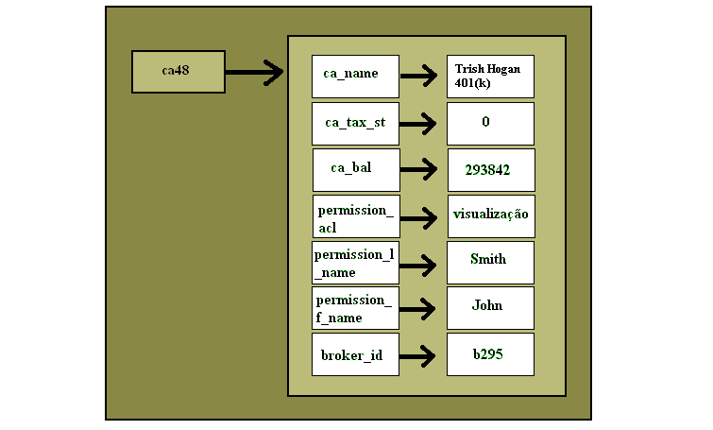
Corretora de Valores: Cassandra

Slide 30
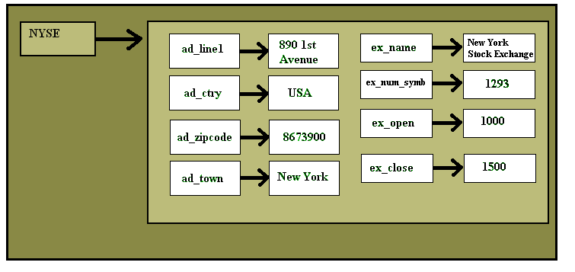

Corretora de Valores: Cassandra

Slide 31
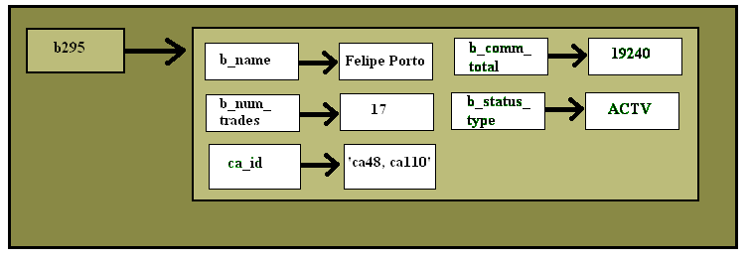
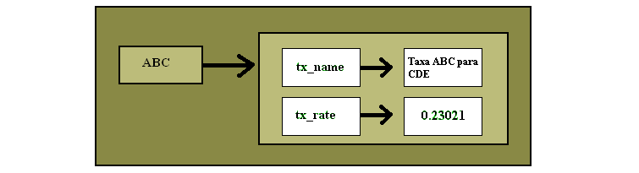
Corretora de Valores: Cassandra

Slide 32
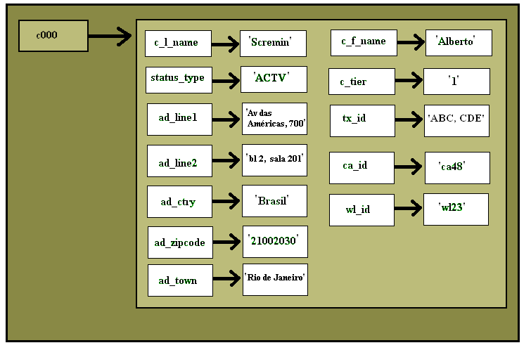
Corretora de Valores: Cassandra

Slide 33
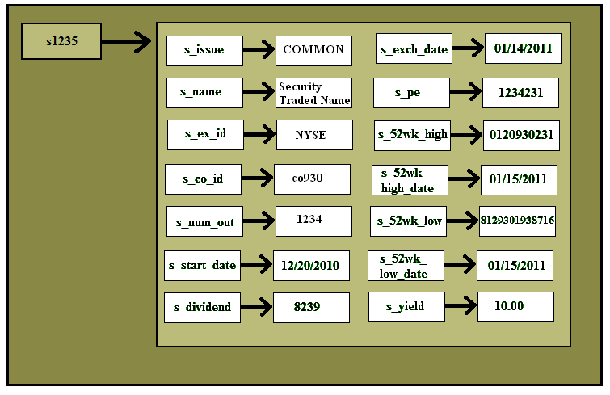
Corretora de Valores: Cassandra

Slide 34
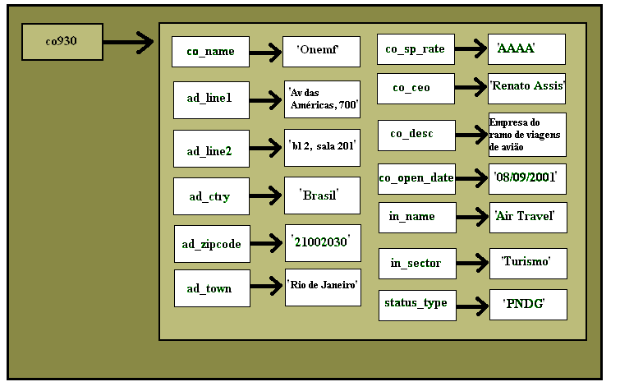
Corretora de Valores: Cassandra

Slide 35
Corretora de Valores: Cassandra
Selecionar todos os clientes que possuem apenas uma conta associada.
lista_customer_id = list customer;
for customer_id in lista_customer_id:
c_ca = get customer [‘customer_id’] [‘ca_id’];
c_ca_qtd = len(c_ca)
if c_ca_qtd = 1:
get customer [‘customer_id’];

Slide 36
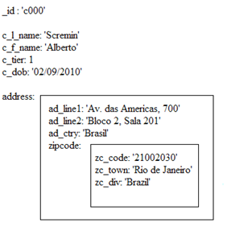
Corretora de Valores: MongoDB

Slide 37
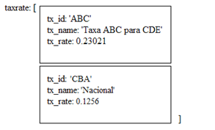
Corretora de Valores: MongoDB

Slide 38
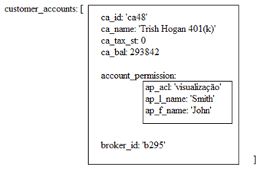
Corretora de Valores: MongoDB

Slide 39
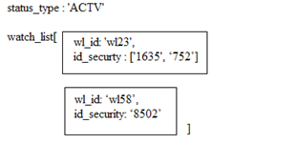
Corretora de Valores: MongoDB

Slide 40
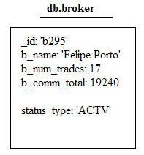
Corretora de Valores: MongoDB

Slide 41

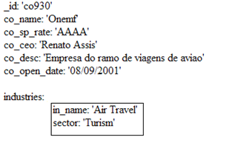
Corretora de Valores: MongoDB

Slide 42
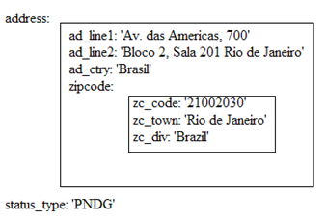
Corretora de Valores: MongoDB

Slide 43
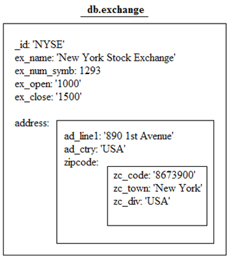
Corretora de Valores: MongoDB

Slide 44
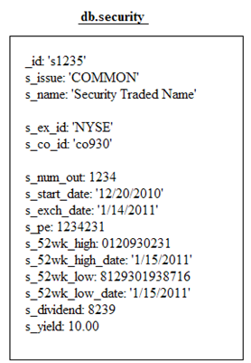
Corretora de Valores: MongoDB

Slide 45
Corretora de Valores: MongoDB
Selecionar todos os clientes que possuem apenas uma conta associada.
db.customer.find({'customer_accounts' : {$size : 1}});

Slide 46
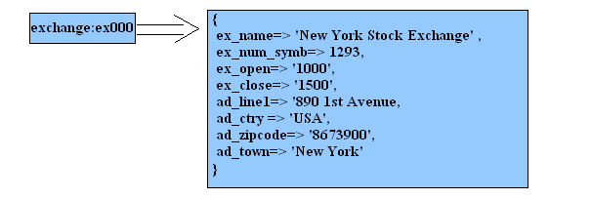
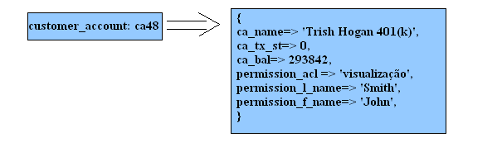
Corretora de Valores: Redis

Slide 47
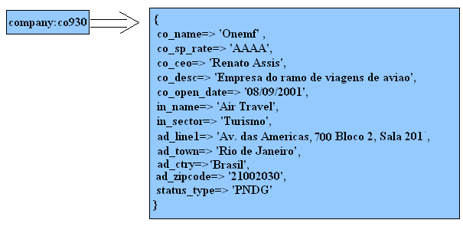
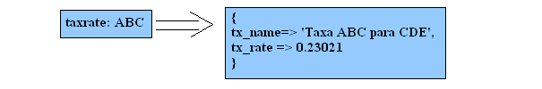
Corretora de Valores: Redis

Slide 48
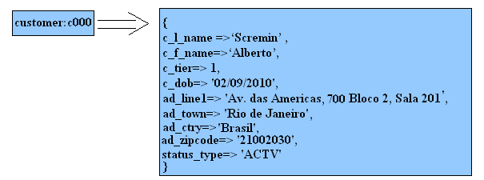
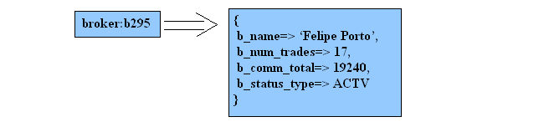
Corretora de Valores: Redis

Slide 49
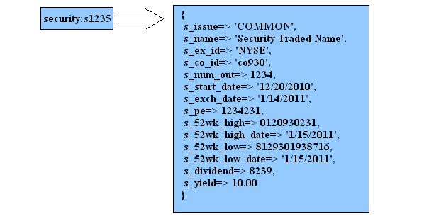
Corretora de Valores: Redis

Slide 50
Corretora de Valores: Redis
Dicionários de Dados

Slide 51
Corretora de Valores: Redis
Selecionar todos os clientes que possuem apenas uma conta associada.
select 4
lista_customer = keys c*
for customer_id in lista_customer :
qtd_cust_account = llen customer_id
if qtd_cust_account = 1 :
select 0
hmget customer_id c_l_name c_f_name

Slide 52
Conclusão
Facilidades x Limitações
  MySQL
    Variedade de operadores e agregadores
    Todas as consultas foram expressas
    Rigidez do modelo
    Dificuldade de escalabilidade
  Sedna
    Grande flexibilidade para construção de seus documentos
    Linguagem complexa do esquema
    Padrão XQuery mostrou-se poderoso para criação de consultas

Slide 53
Conclusão
Facilidades x Limitações
  Cassandra
    Consultas simples
    Ausência de estrutura de dados
    Complexidade inserida na aplicação
  MongoDB
    Livre de esquema
    Consultas expressas facilmente
    Complexidade ao escrever consultas mais poderosas

Slide 54
Conclusão
Facilidades x Limitações
  Redis
    Não possui estrutura rígida
    Variedade de estruturas de dados
    Rápido
    Consultas Simples
    Complexidade inserida na aplicação
    Consultas realizadas somente pela chave
    Não mantém integridade referencial entre os bancos

Slide 55
Conclusão
Consultas
CONSULTA/ SGBD | 1 | 2 | 3 | 4 | 5 | 6 | 7 | 8 | 9 | 10 | 11
MySQL | SIM | SIM | SIM | SIM | SIM | SIM | SIM | SIM | SIM | SIM | SIM
Sedna | SIM | SIM | SIM | SIM | SIM | SIM | SIM | SIM | SIM | SIM | SIM
Cassandra | APLC | APLC | SIM | SIM | SIM | APLC | SIM | SIM | APLC | APLC | APLC
MongoDB | SIM | APLC | SIM | SIM | SIM | SIM | SIM | SIM | SIM | APLC | APLC
Redis | APLC | APLC | APLC | APLC | APLC | APLC | APLC | APLC | APLC | APLC | APLC

Slide 56
Conclusão
Trabalhos futuros
  Estudo de outros bancos não relacionais
  Trabalhar com o esquema completo do TPC
  Medir o desempenho das consultas
  Analisar outros critérios em cada SGBD
    Replicação
    Restore
    Backup

Slide 57
ANALISE DE BANCO DE DADOS NÃO RELACIONAIS E COMPARAÇÃO COM BANCO DE DADOS RELACIONAIS
ALBERTO MARTINEZ SCREMIN
BIANCA CARUSO DA PAIXÃO
ORIENTADORA: VANESSA BRAGANHOLO

Slide 58
MySQL
Modelo Relacional
Tabelas
  Contêm linhas
  Contêm colunas
Outras funcionalidades do SGBD
  Chaves Primárias
  Chaves Estrangeiras
  Stored Procedures / Funções
  Triggers

Slide 59
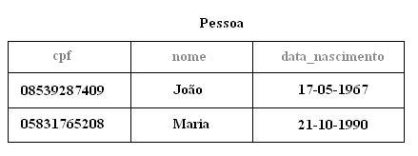
MySQL
Entidade Pessoa
Tuplas

Slide 60
MySQL
SQL
  Estrutura
  Dados
CREATE TABLE pessoa (
'cpf' bigint(20) unsigned NOT NULL,
'nome' varchar(100) default NULL,
'data_nascimento' date default NULL,
PRIMARY KEY(`cpf`)
) ;
INSERT INTO pessoa (cpf, nome, data_nascimento)
VALUES (08539287409, 'Joao', '1967-05-17');
INSERT INTO pessoa (cpf, nome, data_nascimento)
VALUES (05831765208, 'Maria', '1990-10-21');

Slide 61
MySQL
Índices: São os principais meios de acelerar o acesso ao conteúdo das tabelas.
  Chave Primária
  Chave Única
  Chaves em geral
Criação de um índice chamado id_nome sobre a coluna nome da tabela pessoa
CREATE INDEX id_nome ON pessoa(nome);

Slide 62
MySQL
O Explain (tabela: Pessoa)
  670 registros
  1 registro com nome João e cpf 08539287409
mysql> explain select * from pessoa where nome = 'Joao'; *************************** 1. row ***************************
id: 1
select_type: SIMPLE
table: pessoa
type: ALL
possible_keys: NULL
key: NULL
key_len: NULL
ref: NULL
rows: 506
Extra: Using where

Slide 63
MySQL
O Explain (tabela: Pessoa)
  670 registros
  1 registro com nome João e cpf 08539287409
mysql> explain select * from pessoa where cpf = 08539287409;
*************************** 1. row ***************************
id: 1
select_type: SIMPLE
table: pessoa
type: const
possible_keys: PRIMARY
key: PRIMARY
key_len: 8
ref: const
rows: 1
Extra:

Slide 64
Cassandra
Família de Coluna: Pessoa
Pessoa:
08539287409:
Nome: Joao
DataNascimento: 1967-05-17
05831765208:
Nome: Maria
DataNascimento: 1990-10-21

Slide 65
Redis
O tipo de dados de um valor determina quais comandos estão disponíveis para a manipulação do valor em si
Exemplo: Adicionar um nome Maria um CPF 05831765208
  String
  set <chave> <valor> - set 05831765208 Maria
  Hash
  hset <chave> <campo> <valor> - hset 05831765208 nome Maria
  Lista
  rpush <chave> valor> - rpush 05831765208 Maria
  Conjunto
  sadd <chave> <valor> - sadd 05831765208 Maria
  Conjunto Ordenado
  zadd <chave> <posicao> <valor> - zadd 05831765208 1 Maria

